Slide 1
Szanse i zagrożenia
dla mleczarstwa
Andrzej Kowalski
IERiGŻ – PIB
Szkoła Główna Handlowa
Ciechocinek Euromlecz 04 styczeń2017

Slide 2
Czynniki determinujące sytuację na krajowym rynku mleka
Duża podaż mleka surowego na rynku krajowym:
Dynamika skupu mleka wg GUS : 2015 r. - 102,3%, 2016 r. - 102,3%,
W 2016 r. - skup wyniesie ok. 10,8 mln t,
Według ARR dostawy w 2014/2015 surowca były o 5,85% (0,58 mln t) większe od kwoty dostaw hurtowych – konsekwencją są dodatkowe opłaty za przekroczenie kwot ok. 161,5 mln EUR,
Niewielkie zmiany popytu na rynku wewnętrznym,
Zmiana regulacji rynkowych w UE – liberalizacja rynku (likwidacja kwot mlecznych),
Duża podaż i dekoniunktura na światowym rynku mleka:
według FAO produkcja mleka surowego w 2016 r. wzrosła o ok. 2,5%, a spożycie o ok. 1,3%,
duża podaż wywiera presję na ceny:
indeks cen FAO w listopadzie br. 186,4 pkt., wobec 151,1 pkt. przed rokiem
ceny trwałych produktów mleczarskich w grudniu 2016 r.:
Masło – 4440 EUR/t, wobec 2865 EUR/t przed rokiem.
OMP – 2100 EUR/t, wobec 1655 EUR/t prze rokiem.
Niepewna sytuacja polityczno-gospodarcza na świecie: konflikt na Ukrainie (rosyjskie embargo), zagrożenie ze strony Państwa Islamskiego, pogorszenie sytuacji makroekonomicznej w Chinach, spadek cen surowców energetycznych itp.

Slide 3
Rynek mleka w Polsce
W 2016 r. produkcja mleka surowego wyniesie ok. 13,1 mln t i będzie i 0,3% większa niż roku ubiegłym. Wzrost mleczności krów mlecznych o 5,6% do 6055 kg zrekompensuje spadek pogłowia o 3,6% do 2220 tys. szt.
Skup mleka w okresie I-XI 2016 r. wyniósł 9,9 mln ton i był 2,3% większy niż przed rokiem. W skali całego 2016 r. skup wyniesie ok. 10,8 mln t i będzie o 2,3% większy niż przed rokiem.

Slide 4
Skup mleka w kraju (mln litrów)

Slide 5
Liczba dostawców mleka (na początku danego roku kwotowego

Slide 6
Skup mleka w Polsce

Slide 7
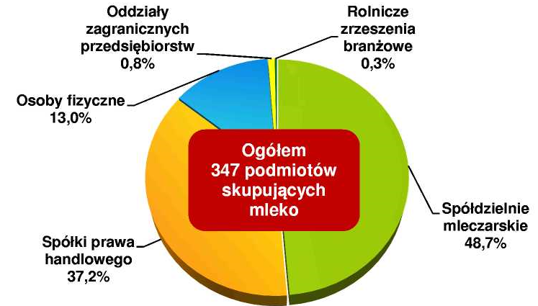

Slide 8
Rynek mleka w Polsce
W okresie I-XI 2016 r. średnia cena skupu mleka wyniosła 1,08 zł/kg i była o 4,3% niższa niż przed rokiem. Od sierpnia obserwowany jest wzrost cen, które są silnie skorelowane z koniunkturą na światowym rynku. W październiku średnia cena wyniosła 1,20 zł/kg, a w listopadzie 1,29 zł/kg.
Ceny na światowym rynku znacząco wzrosły w wyniku dużego popyty ze strony krajów azjatyckich. W grudniu br. ceny mleka chudego w proszku wynosiły ok 2100 EUR/t a masła ok. 4440 EUR/t, wobec odpowiednio 1655 EUR/t i 2865 EUR/t/t na w 2015 r. Indeks światowych cen produktów mleczarskich FAO wynosi obecnie 186 pkt., wobec 151 pkt. przed rokiem.

Slide 9
Ceny skupu mleka w kraju (zł/litr)

Slide 10
Dynamika światowych i krajowych cen w kontekście cykliczności

Slide 11
Cykl koniunkturalny w krajowym sektorze mleczarskim
Długość cyklu koniunkturalnego w mleczarstwie wynosi średnio ok. 3 lat i występowała wyraźna prawidłowość:
2004-2006 : 2 lata wzrostu i rok spadku (stabilizacji),
2007-2009 : rok wzrostu i 2 lata spadku,
2010-2012 : 2 lata wzrostu i rok spadku (stabilizacji),
2013-2015 : rok wzrostu i 2 lata spadku,
2016 : rok wzrostu - poprawa koniunktury
Na krajowym rynku w okresach 5-letnich występowała bardzo duża zmienność cen skupu w ujęciu realnym,
W latach 2006-2015 zwiększyła się amplituda wzrostu w cyklu koniunkturalnym – warunki gospodarowania charakteryzuję się większą zmiennością – wzrasta ryzyko i niepewność,
Ryzyko i niepewność w grze rynkowej stwarzają:
zagrożenie dla sytuacji ekonomicznej uczestników rynków,
szansę – dochodotwórcza funkcja rynku – możliwość pomnażania zysków przez najbardziej efektywne i przewidujące podmioty gospodarcze,
Polityka gospodarcza (regulacje rynkowe) – w pewnym zakresie może łagodzić negatywne skutki zmian koniunktury,

Slide 12
Długość cyklu koniunkturalnego w mleczarstwie
Lata | FAO Price Index | Ceny krajowe |  | Długość cyklu koniunkturalnego
 |  | skupu mleka | zbytu produktów
2004 |  |  |  | 2 lata
2005
2006 |  |  |  | rok
2007 |  |  |  | rok
2008 |  |  |  | 2 lata
2009
2010 |  |  |  | 2 lata
2011
2012 |  |  |  | rok
2013 |  |  |  | rok
2014 |  |  |  | 2 lata
2015

Slide 13
Baza surowcowa
Wyszczególnienie | Jdn. | 2015 | 2016 prognoza
 |  |  |  | 2015 = 100
Liczba dostawców | tys. | 137,5 | 130,8 | 95,1
Pogłowie krów mlecznych – grudzień | tys. szt. | 2303 | 2220 | 96,4
Wydajność mleczna | tys. kg | 5735 | 6054 | 105,6
Produkcja mleka | mln ton | 13,11 | 13,15 | 100,8
Skup mleka | mln ton | 10,6 | 10,8 | 102,3
Ceny skupu | zł/kg | 1,13 | 1,11 | 98,2
W lipcu 2015 r. średnia cena skupu wyniosła 1,09 zł/kg i była o 19% niższa niż przed rokiem

Slide 14
przemył mleczarski - produkcja
Wyszczególnienie | Jdn. | 2015 | 2016
 |  |  |  | 2015 = 100
Mleko płynne spożywcze | tys. t | 1646,1 | 1700 | 103,2
Mleko i śmietana w proszku | tys. t | 207,7 | 221 | 106,4
Serwatka w proszku | tys. t | 271,5 | 278 | 102,4
Masło i tłuszcze mleczne | tys. t | 191,4 | 217 | 113,4
Sery i twarogi | tys. t | 755,7 | 773 | 102,3
Jogurty | tys. t | 428,6 | 433 | 101,0

Slide 15
Przemył mleczarski – ceny zbytu
Wyszczególnienie | Jdn. | I-X 2015 | I-X 2016
 |  |  |  | I-X 2015 = 100
Mleko spożywcze 3,5% tł. | zł/kg | 1,91 | 1,87 | 97,9
Mleko odtłuszczone w proszku | zł/kg | 8,05 | 7,60 | 94,4
Masło 82,5% tł. | zł/kg | 15,13 | 15,43 | 102,0
Ser twarogowy półtłusty | zł/kg | 9,25 | 9,25 | 97,3
Ser Gouda | zł/kg | 12,02 | 11,94 | 99,3

Slide 16
przemył mleczarski – wyniki finansowe
Wyszczególnienie | Jdn. | 2015 | I-IX 2016
 |  |  |  | I-IX 2014 = 100
Liczba podmiotów |  | 177 | 126 | 96,9
Zatrudnienie | tys. osób | 32,2 | 30,9 | 99,7
Przychody ze sprzedaży | mld zł | 26,9 | 19,3 | 98,0
Zysk netto | mln zł | 357,0 | 382,0 | 110,0
Udział firm rentownych | % | 70,6 | 77,7 | 133,0
Nakłady inwestycyjne | mln zł | 830,5 | 559,0 | 94,1

Slide 17
konsumpcja artykułów mleczarskich
Stabilizacja popytu na rynku krajowym,
mleko i przetwory (bez masła) – w latach 2006-2016 wzrostowa tendencja, w 2015 r. stabilizacja spożycia na poziomie ok. 219 kg per capita,
masło - spożycie wykazuje wahania 4,1-4,7 kg per capita,
Wzrostowi spożycia sprzyjały niskie ceny w 2015 r. i pierwszej połowie 2016 r.
Przyczyny stabilizacji:
malejące samozaopatrzenie – spadek liczby gospodarstw utrzymujących krowy,
popyt zbliża się do stanu nasycenia – możliwości wzrostu są ograniczone,
zmiany modelu konsumpcji – poszukiwanie nowych produktów, potrwa, smaków,
spadek cen na rynku mięsa i tłuszczów roślinnych:
mięsa surowego o 3,6%,
wędlin o 1,1%
tłuszczów roślinnych o 3,5%

Slide 18
handel zagraniczny – zmiany strukturalne
Struktura towarowa i geograficzna eksportu

Slide 19
handel zagraniczny
Wyszczególnienie | Jdn. | 2015 | I-VI 2016
 |  |  |  | I-VI 2015 = 100
Eksport | mln EUR | 1650 | 757 | 88,4
Import | mln EUR | 794 | 402 | 106,1
Saldo | mln EUR | 856 | 355 | 74,3
Cena eksportowa
Mleko w proszku | EUR/t | 1970 | 1760 | 88,4
Masło | EUR/t | 2930 | 2760 | 88,7
Sery i twarogi | EUR/t | 2680 | 2640 | 93,8
Udział eksportu w przychodach ze sprzedaży | % | 27,5 | 25,5 | -

Slide 20
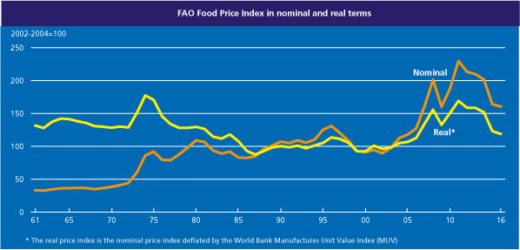

Slide 21
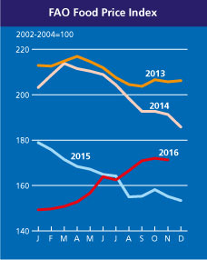

Slide 22
Co nowego w gospodarce światowej?
Niskie tempo światowego wzrostu
Baryłka po 30$ czy po 130$
Cykl koniunkturalny
Wykonujemy pracę…….. Pana Boga
Kto pływa bez majtek?
Nowe centra produkcji (np. Indie mleko do 2018 wzrost o 25% w stosunku do 2015)
Porozumienie UE – KANADA
Liberalizacja versus protekcjonizm
Zwiększenie ryzyka gospodarowania

Slide 23
Co dalej z WPR?
Konflikty zbrojne lokalne czy globalne
Embargo Rosji
Uszczelnianie granicy…… z Białorusią
Solidarność Unii Europejskiej
Wybory w USA
Helth Check
Problem uchodźców
Referendum w Wielkiej Brytanii ….?
Wybory we Francji…..?
Wybory we Włoszech…?
Opt. out Danii
Deflacja czy szybkie odbicie inflacyjne
Rewizja ram finansowych….???

Slide 24
Notatka z jednej podróży
Powstała gdzieś między Los Angeles a Nowym Jorkiem – na amerykańskim komputerze, w amerykańskim samolocie należącym do amerykańskich linii lotniczych – na zlecenie amerykańskiego wydawcy.
John Micklethwait, Adrian Wooldridge Czas przyszły doskonały

Slide 25
Notatka z podróży cd…
…..a właściwie
Naprawdę wydawnictwo Random House należy do niemieckiego Bertelsmanna, laptop IBM wykonano w Meksyku, Boeing składa się z części pochodzących z blisko 40 krajów, a przyszłość Delta Air Lines zleży od realizacji porozumień o użyczeniu logo (cod –sharing) zawartych z tuzinem zagranicznych przewoźników.

Slide 26
samozadowolenie w UE 2014

Slide 27
We wszechogarniającym postępie ludzkiego ducha wszystkie narody zaczynają z tego samego punktu, zmierzają do tego samego celu, idą mniej więcej tą samą drogą, choć w bardzo nierównym tempie.
A.J. Turgot XVIII w.

Slide 28
Wyszczególnienie | 2008 | 2010 | 2014 | 2015 | 2016 | 2017
Wzrost gospodarczy na świecie | -1,5 | 5,0 | 3,4 | 3,1 | 3,2 | 3,5
Kraje rozwinięte gospodarczo | -3,7 | 3,0 | 1,8 | 1,9 | 1,9 | 2,0
USA | -3,2 | 2,9 | 2,4 | 2,4 | 2,4 | 2,5
Obszar euro | -3,7 | 1,7 | 0,9 | 1,7 | 1,6 | 1,8
w tym Niemcy | 1,3 | 4,1 | 1,6 | 1,5 | 1,5 | 1,6
POLSKA | 5,1 | 3,9 | 3,3 | 4,1 | 3,1 | 3,2
Wielka Brytania | -5,2 | 1,3 | 2,9 | 2,2 | 1,8
Kraje rozwijające się | 3,1 | 6,7 | 4,6 | 4,0 | 4,1 | 4,6
Europa Środkowa i Wschodnia | -3,7 | 4,2 | 2,8 | 3,5 | 3,5 | 3,3
Rosja | -7,2 | 4,0 | 0,7 | -3,7 | -1,8 | 0,8
Chiny | 9,8 | 10,3 | 7,3 | 6,9 | 6,5 | 6,2
Indie | 6,1 | 10,4 | 7,2 | 7,3 | 7,5 | 7,5
Brazylia | -1,2 | 7,5 | 0,1 | -3,8 | -3,8 | 0,0

Slide 29
Świat za 25 lat
BRIC połyka G7 - scenariusz Goldman Sachs
Afryka przegania Europę – Citybank
Chiny deklasują świat – scenariusz Roberta Fogla (Nobel -1993)

Slide 30
PKB grup krajów i ich udział w światowym PKB w 2040
 | PKB w mld USD | Udział w całości w %
Chiny | 123 675 | 40
USA | 41 944 | 14
Indie | 36 528 | 12
6 krajów Azji - Płd | 35 604 | 12
UE -15 | 15 040 | 5
Japonia | 5 292 | 2
Reszta świata | 49 774 | 16

Slide 31
Najszczęśliwsze kraje na świecie w/g World Happiness Report 2016
 | kraj | punkty
1 | Dania | 7.53
2 | Szwajcaria | 7.51
3 | Islandia | 7.50
4 | Norwegia | 7.50
5 | Finlandia | 7.41
6 | Kanada | 7.40
7 | Holandia | 7.34
8 | Nowa Zelandia | 7.33
9 | Australia | 7.31
10 | Szwecja | 7.29
.
57 | Polska | 5.83

Slide 32
Najmniej szczęśliwe kraje na świecie według World Happiness Report 2016
 | nazwa | punkty
148 | Madagaskar | 3.69
149 | Tanzania | 3.66
150 | Liberia | 3.62
151 | Gwinea | 3.60
152 | Rwanda | 3.51
153 | Benin | 3.48
154 | Afganistan | 3.36
155 | Togo | 3.30
156 | Syria | 3.07
157 | Burundi | 2.90

Slide 33
PKB UE 2016r.
Produkt Krajowy Brutto strefy euro wzrósł w trzecim kwartale o 1,7 proc. w porównaniu z ubiegłym rokiem - podał Eurostat, poprawiając wcześniejsze szacunki. To bardzo istotne dane dla Polski, bo wysyłamy tam prawie 57 proc. eksportu. Dane dla strefy euro (19 państw) wskazania PKB są lepsze od wcześniej prezentowanych szacunków. Wstępne wskaźniki sugerowały wzrost 1,6 proc., okazał się on o 0,1 pkt. procentowego wyższy.
Cała Unia (28 państw) rozwijała się w trzecim kwartale w tempie 1,9-procentowym.
USA w trzecim kwartale wzrost był nieco gorszy - 1,6-procentowy.

Slide 34
PKB UE w 2016 r.
Aż 21 procent PKB całej Unii przynosi gospodarka Niemiec. Na drugim miejscu w Unii jest opuszczająca jej skład Wielka Brytania (16 proc. PKB Unii), potem Francja (15 proc.) i Włochy (11 proc.).
Z tej czwórki tylko Niemcy i Wielka Brytania miały w trzecim kwartale zbliżony, lub wyższy wzrost gospodarczy do średniej strefy euro - odpowiednio 1,7 proc. (dane wyrównane sezonowo) i 2,3 proc. Słabiej niż średnia radzi sobie natomiast Francja (+1,1 proc.), a jeszcze gorzej Włochy (+1,0 proc.).
W strefie euro najlepiej idzie ostatnio gospodarce Hiszpanii (+3,2 proc. PKB w trzecim kwartale), wydobywającej się z kryzysu sprzed kilku lat. Ten zresztą całkiem nie minął, bo hiszpańska stopa bezrobocia to w trzecim kwartale 18,9 proc. Dla porównania w Polsce zeszła według metodyki unijnej do 5,7 proc. (wg standardów ministerstwa pracy do 8,2 proc. w listopadzie).
W całej Unii najlepsze tempo rozwoju miała w trzecim kwartale Rumunia (+4,6 proc.).

Slide 35
PKB Polski na tle UE w 2016 r.
Polski wzrost PKB o 2,2 proc. rok do roku w trzecim kwartale dał nam dopiero jedenaste miejsce w całej Unii. Kwartał wcześniej wyprzedzało nas siedem państw. Poza Hiszpanią tempem rozwoju wyprzedziły nas jeszcze: Rumunia (+4,6 proc.), Bułgaria (+3,4 proc.), Słowacja (+3,2 proc.), Słowenia (+3,0 proc.), Cypr (+2,8 proc.), Szwecja (+2,8 proc.), Chorwacja (+2,7 proc.) i Holandia (+2,4 proc.).
Nasza gospodarka stanowiła w trzecim kwartale 2,8 proc. PKB całej Unii, co dawało nam ósme miejsce wśród krajów UE. Poza Unią w Europie wyprzedzała nas jeszcze Szwajcaria.
W porównaniu z trzecim kwartałem ubiegłego roku pogłębiła się przy tym różnica pomiędzy nami a wyprzedzającą nas o włos Szwecją. Różnica w Produkcie Krajowym Brutto wyniosła 8,3 mld euro, a rok temu była o połowę niższa

Slide 36
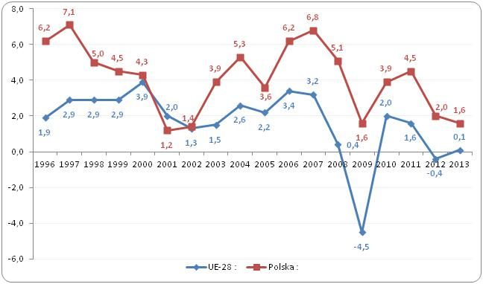

Slide 37
Tempo wzrostu PKB w Polsce i UE w latach 1996-2016 w %

Slide 38
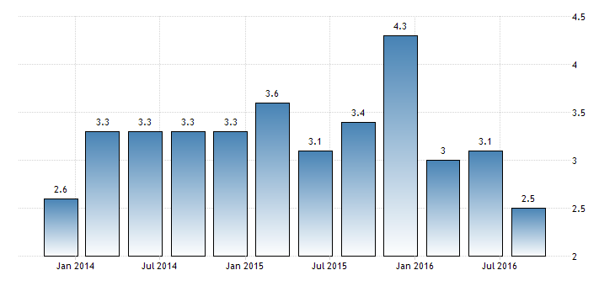
PKB Polski 2014-2016

Slide 39
European Economic Forecast Autumn 2016 Forecasts for Poland 9 listopada 2016 r. Komisja Europejska Institutional Papers 38/16
 | 2015 | 2016 | 2017 | 2 018
GDP growth (%, yoy) | 3,9 | 3,1 | 3,4 | 3,2
Inflation (%, yoy) | -0,7 | -0,2 | 1,3 | 1,8
Unemployment (%) | 7,5 | 6,2 | 5,6 | 4,7
Public budget balance (% of GDP) | -2,6 | -2,4 | -3,0 | -3,1
Gross public debt (% of GDP) | 51,1 | 53,4 | 55,0 | 55,5
Current account balance (% of GDP) | 0,9 | 0,8 | 0,2 | -0,1

Slide 40
RÓWNO czy sprawiedliwie

Slide 41
Równość a efektywność
Zasada równości: etycznie preferowane powinny być bardziej równe lub mniej nierówne rozkłady zaspokojenia potrzeb
Zasada efektywności: etycznie preferowane powinny być stany społeczeństwa, w których sytuacja każdego jest lepsza nad takie, w których jest ona gorsza
Której z tych zasad dać preferencję?

Slide 42
Czy równość jest wartością autoteliczną?
Zabranie bogatym części bogactwa wyrównuje sytuację, zmniejsza się bowiem różnica między nimi a resztą (w tym biednymi).
Jeżeli równość jest wartością autoteliczną, to nie ma znaczenia, co się stanie z tym, co zostało odebrane bogatym

Slide 43
Czy globalizacja pogłębia zakres i skalę ubóstwa? Czy ubóstwo to jest konsekwencją globalizacji?
Nie
Dzięki globalizacji wiele ubogich regionów i krajów uzyskało szanse wyrwania się z kręgu gospodarczej zapaści.
Nigdy na świecie nie istniało tyle miejsc pracy pozwalających na godziwą egzystencję.
Tak
Globalizacja prowadzi do polaryzacji na jednym biegunie powstają bieguny skrajnego ubóstwa na drugim nieprawdopodobnego bogactwa.

Slide 44
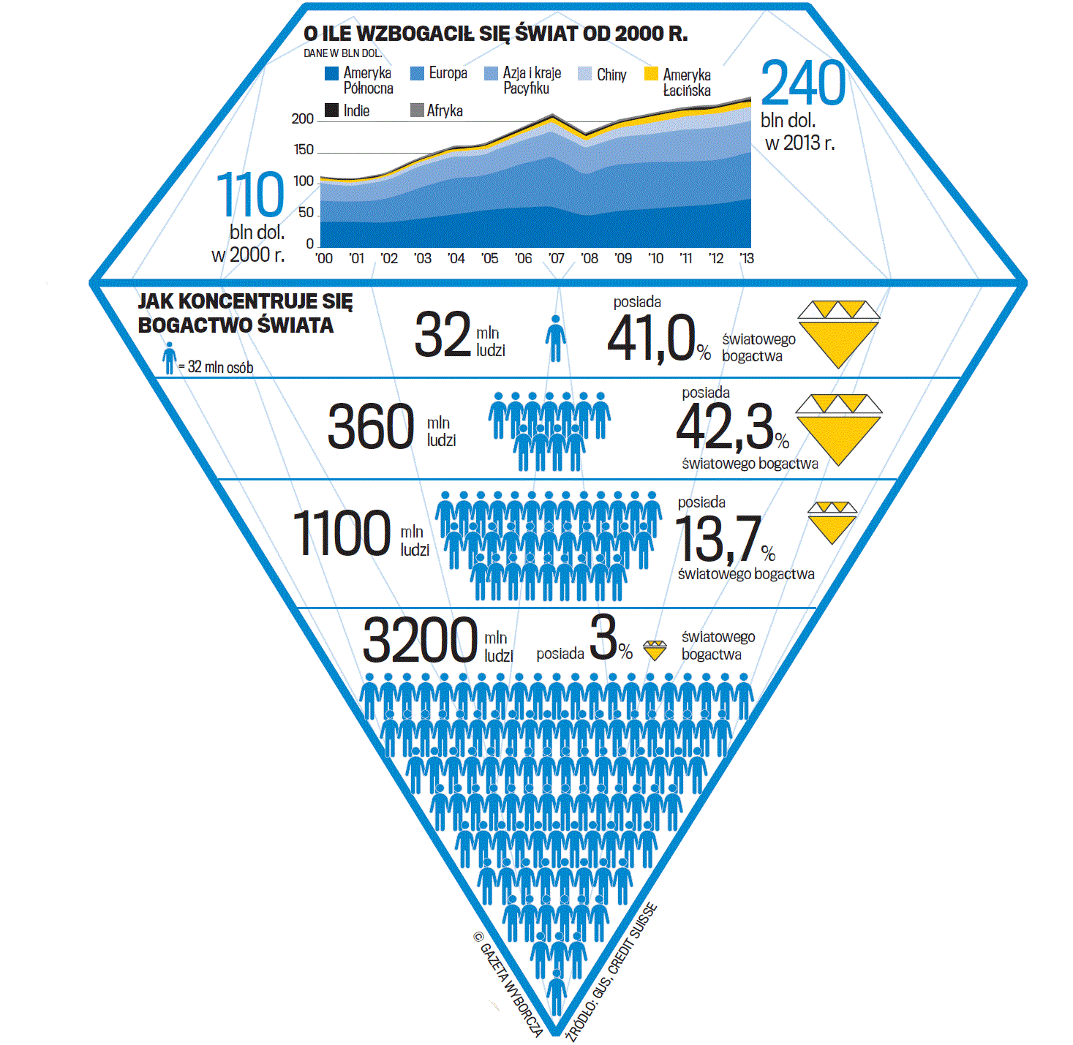

Slide 45
Praktyka gospodarcza wobec problemu efektywności i sprawiedliwości
Ten rząd rządzi najlepiej, który rządzi najmniej (Thomas Paine)
Mamy jeden z najwyższych indeksów dobrobytu na świecie, bo mieliśmy wysokie stawki podatkowe.
(Minister Finansów Szwecji)

Slide 46
Zaklęty kręg ubóstwa
… Gdy nasza fortuna omdlewa, najczęściej przez własne nasze błędy, składamy winę naszej niedoli na słońce, księżyc i gwiazdy, niby, że zostaliśmy łotrami z konieczności, głupcami przez niebieskie zarządzenie, hultajami i złodziejami i oszustami przez sfer przewagę, pijakami, kłamcami i cudzołożnikami przez wymuszone posłuszeństwo wpływom planetarnym, słowem, że wszystkie nasze występki są tylko bożym zrządzeniem. Doskonały wykręt wszetecznika zwalić swoje koźle pociągi na gwiazdy.
Wiliam Szekspir, Król Lear, Akt I, scena II

Slide 47
Widmo krąży nad Zachodem – widmo marginesu społecznego
Bezwarunkowe pochylanie się nad losem nędzarzy choć eliminuje ubóstwo w sensie materialnym, prowadzi do rozpowszechniania być może mniej przykrego, lecz nie mniej przygnębiającego ubóstwa duchowego.
Theodore Dalrymple, Na dnie.

Slide 48
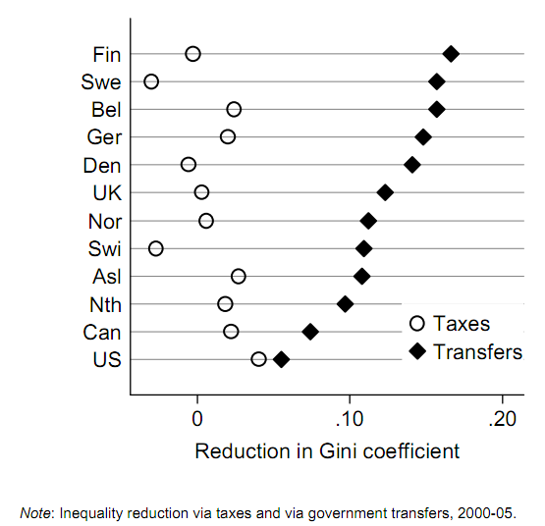
Jak osiągnąć większą równość dochodową

Slide 49
Równość kosztuje

Slide 50
RÓWNO czy sprawiedliwie
OJCIEC
brat 1
brat 2
majątek OJCA
1.
brat 1
2.
brat 1
brat 2
3.
brat 1
brat 2

Slide 51
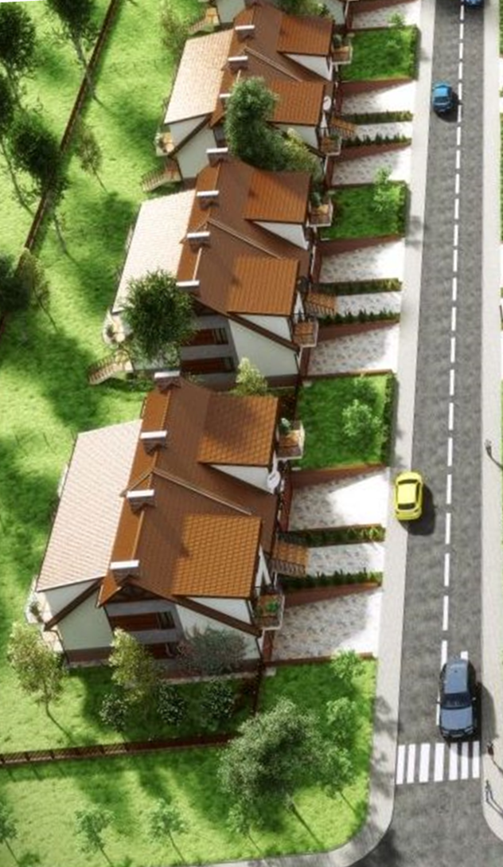
C.
B.
A.

Slide 52
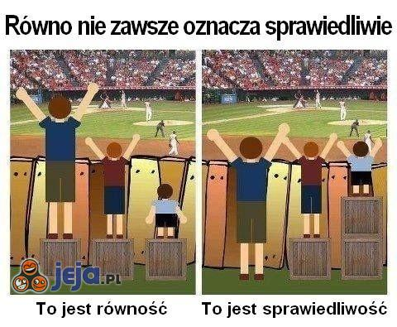

Slide 53
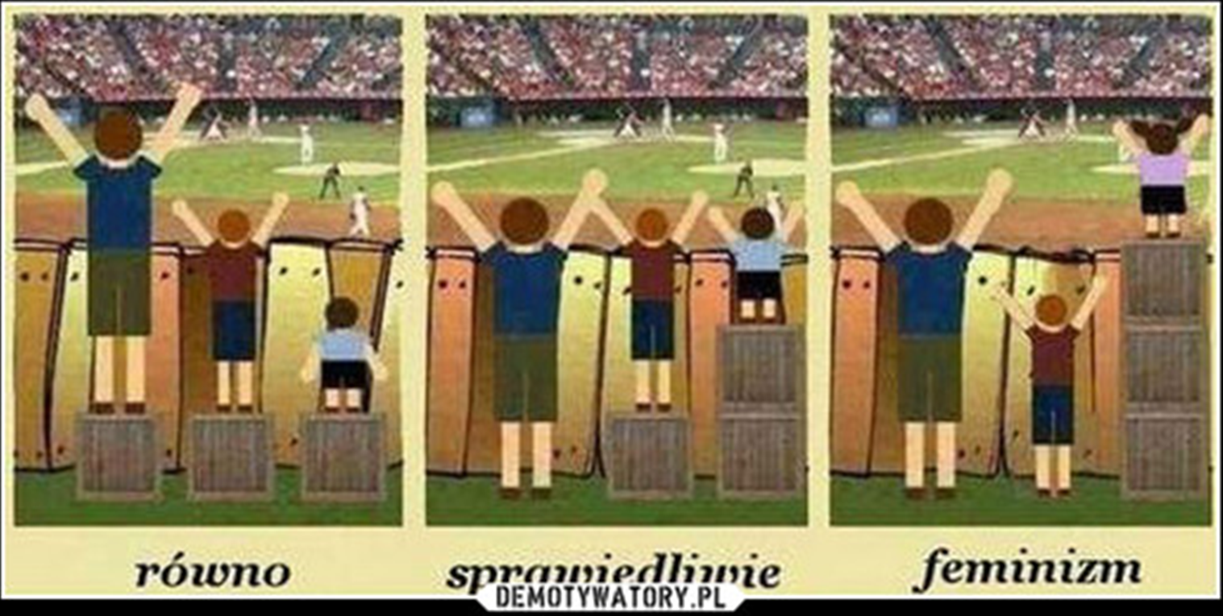

Slide 54
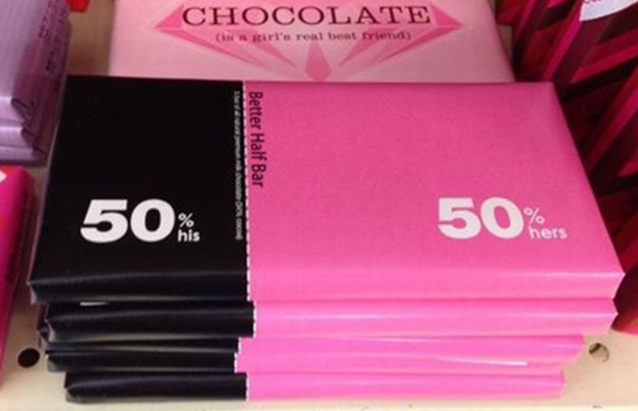

Slide 55
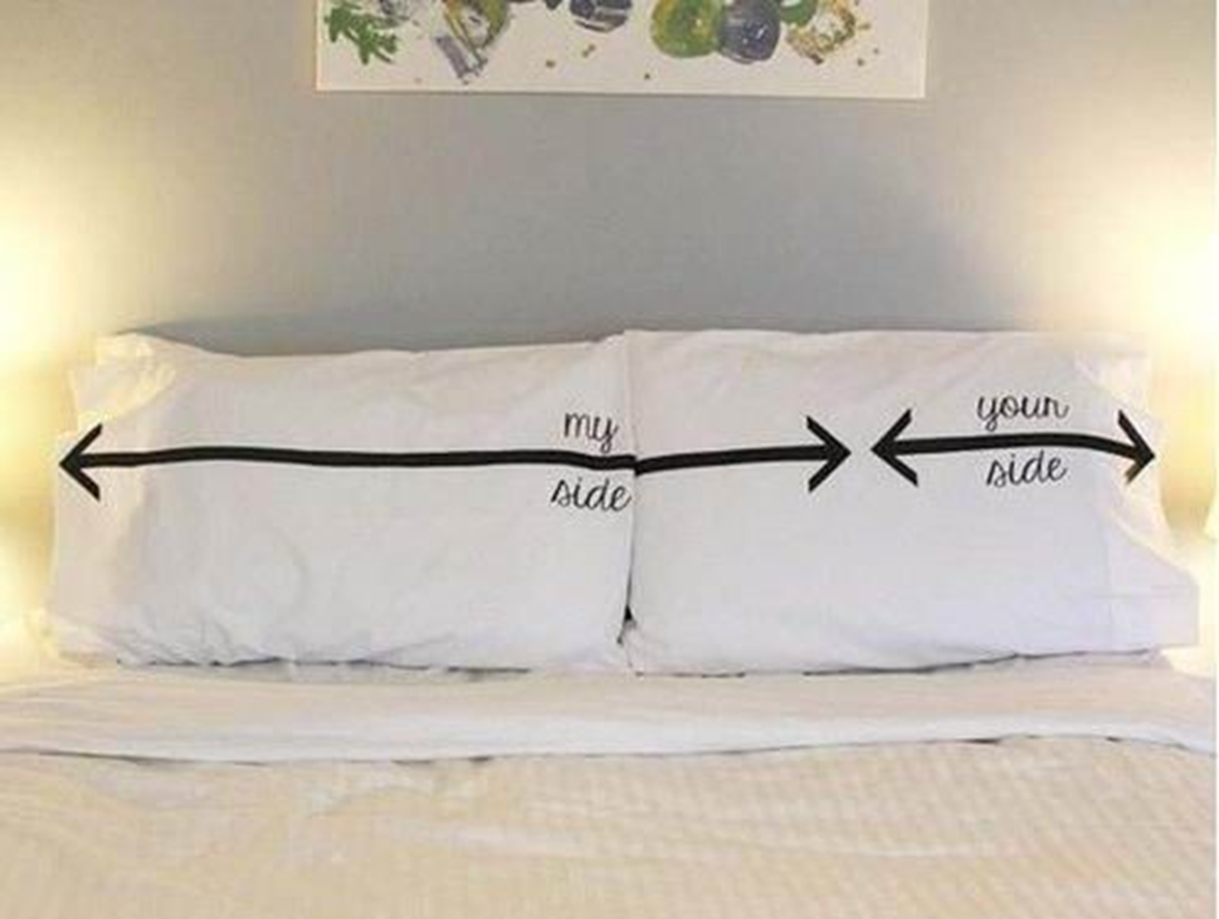

Slide 56
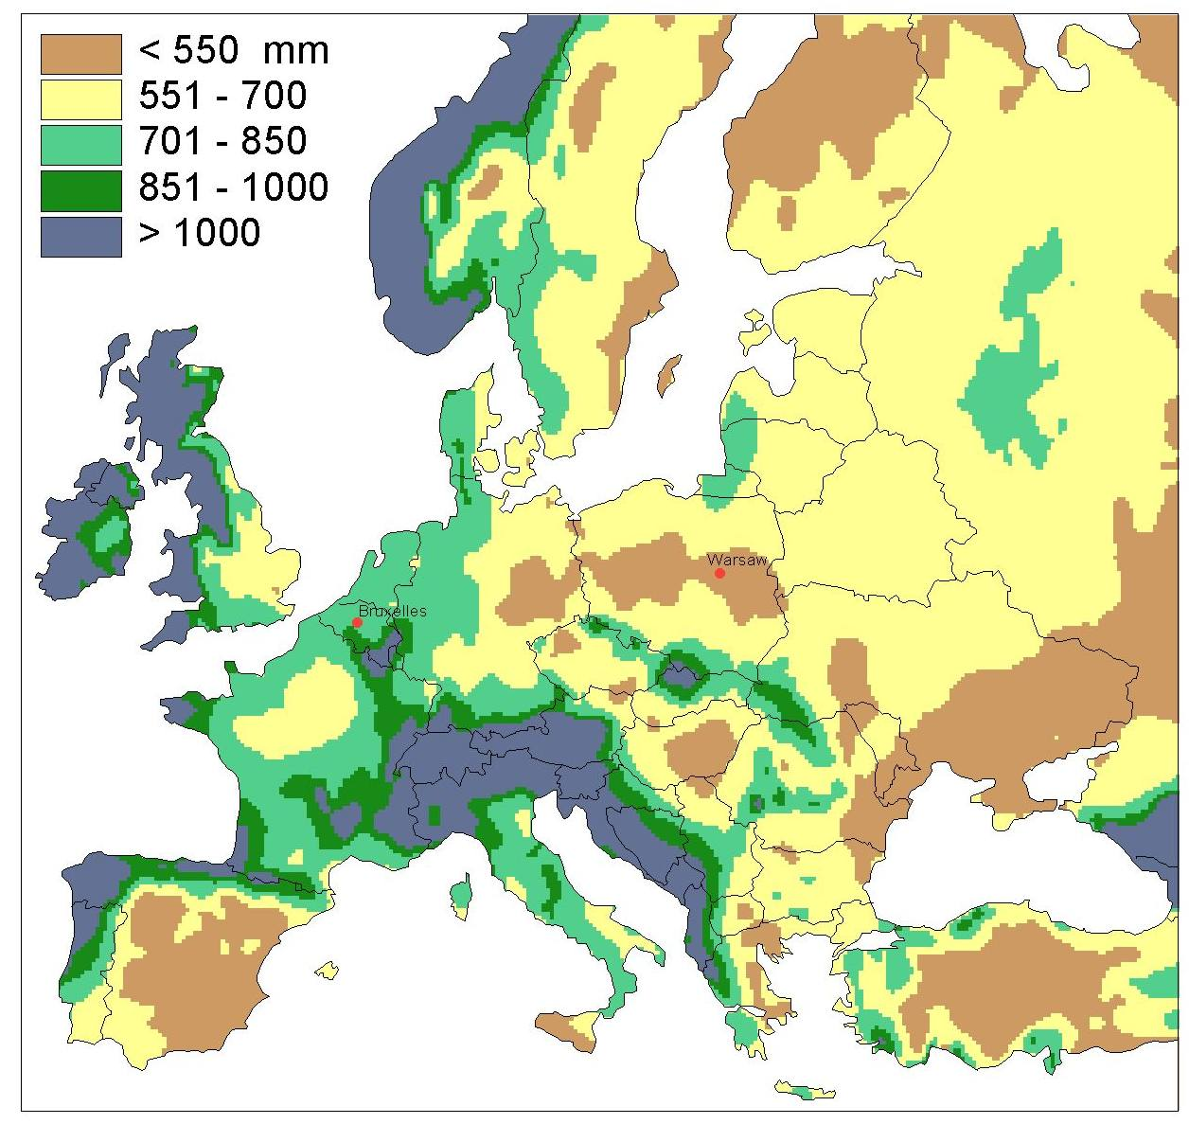
Suma roczna opadu atmosferycznego
Źródło: IUNG (na podstawie IPCC)
Notes:
Suma opadu atmosferycznego rocznego (na podstawie danych IPCC)

Slide 57
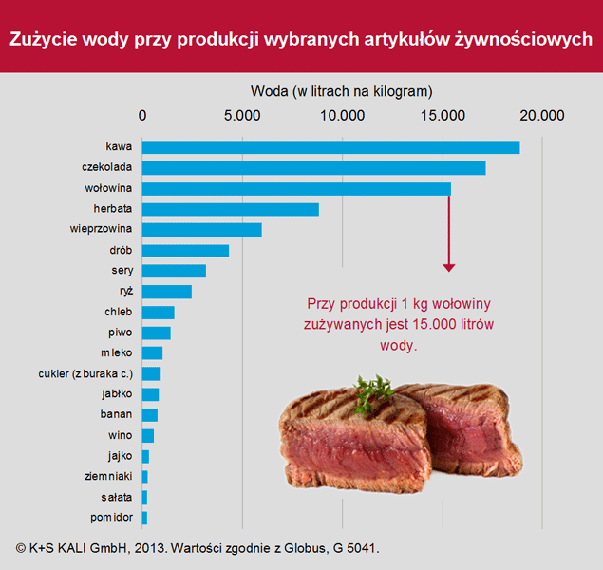

Slide 58
Dziękuję Państwu
za uwagę
andkowal@sgh.waw.pl
andrzej.kowalski@ierigz.waw.pl

